Slide 1
Prevence VAP
MUDr. Ondřej Hrdý
KARIM FN BRNO a LF MU

Slide 2
VAP DEFINICE
pneumonie vzniklá za 48-72h po intubaci
nový nebo progresivní infiltrát
známky systémové infekce (horečka, změna počtu leukocytů)
změna charakteru sputa
detekce příčinného mikroorganismu
Am J Respir Crit Care Med. 2005 Feb 15;171(4):388-416.
Guidelines for the management of adults with hospital-acquired, ventilator-associated, and healthcare-associated pneumonia.

Slide 3
VAP EPIDEMIOLOGIE
10–20% pacientů na UPV
četnost rozvoje VAP 1,2 – 8,5 případů/1000 ventilovaných dnů
VAP – cca polovina všech nozokomiálních pneumonií
vyšší mortalita, ICU LOS, nemocniční LOS, náklady
nejvyšší riziko rozvoje je v prvních 5 dnech UPV (3 %/den)
5.- 10. den riziko 2 %/den
další dny nárůst o 1 % denně
cca 50 % ATB na ICU k léčbě VAP!!!!
Crit Care. 2014; 18(2): 208. Ventilator-associated pneumonia in the ICU

Slide 4
Prevence vzniku VAP
Způsob zajištění DC – doporučena OTI oproti NTI
Souvisí s nižším výskytem sinusitidy u pac. s OTK a tím i výskytem VAP
Výměna okruhů ventilátoru – frekvence výměny nemá vliv na riziko vzniku VAP.
Není doporučena rutinní výměna, vždy nový okruh pro nového pacienta, jinak při poškození nebo znečištění….
Způsob zvlhčování- není jednoznačná preference HME (Humidification Moisture Exchangers)před aktivním zvlhčením.
Pozn.: HME zabrání kondenzaci vlhkosti v dýchacím okruhu a jeho kontaminaci. Není jednoznačně doporučena frekvence výměny HME.

Slide 5
Prevence vzniku VAP
Uzavřený odsávací systém- nesnižuje incidenci VAP, doporučován pro zabránění úniku infikovaného aerosolu do prostředí
Výměna odsávacího systému- pravidelná výměna nemá vliv na inicidenci VAP
Odsávání subglotického prostoru - odstranění sekretů (kolonizovaných nebo kontaminovaných) z prostoru nad balonkem tracheální kanyly, dříve než mohou proniknout do dolních dýchacích cest. Doporučeno u pac. s předpokladem UPV>72 hodin.

Slide 6
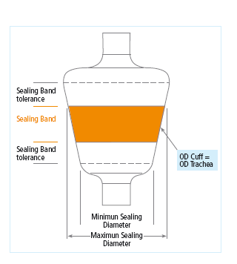
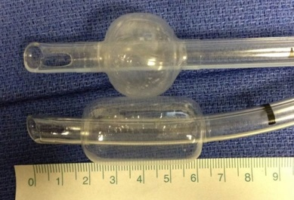
Prevence vzniku VAP
použití nové generace OTK
polyurethanovou nízkotlakou manžetou redukující mikroaspirace
Ultra-tenká manžeta (< 15mikronů) eliminuje kapilární síly
tvar manžety zajišťuje optimální utěsnění pro téměř všechny typy a rozměry trachey
kanyly potažené stříbrem

Slide 7
Prevence vzniku VAP
Timing tracheostomie – nejsou přesvědčivé důkazy ve prospěch časné či pozdní TS
Kinetická terapie- lůžka s laterálním náklonem- může být zvažována.
Semirekumbentní poloha – doporučena elevace trupu 45˚
Semirekumbentní poloha je spojena se snížením incidence VAP. U 50% zdravých dobrovolníků dochází v noci k aspiraci.

Slide 8
Prevence vzniku VAP- famakologické postupy
ATB profylaxe – může snížit incidence VAP, ale bez vlivu na mortalitu, LOS, dny na ventilátoru.
CAVE: Riziko selekce rezistentních kmenů!
Dekontaminace dutiny ústní chlorhexidinem nebo povidone-iodine – snižuje incidenci VAP
CAVE: již neplatí
Jednorázová ATB clona při intubaci- některá data svědčí pro snížení výskytu VAP

Slide 9
Prevence vzniku VAP- prevence stressového vředu
nízké pH v žaludku brání růstu bakterií a jejich migraci z tenkého střeva
vztah mezi gastrickým pH a gastrickou kolonizací je dobře dokumentován
CAVE:
H2B vs PPI (obs.studie 35tis pac.)
PPI = více krvácení, VAP a Cl.diff
T.č. nelze dát doporučení

Slide 10
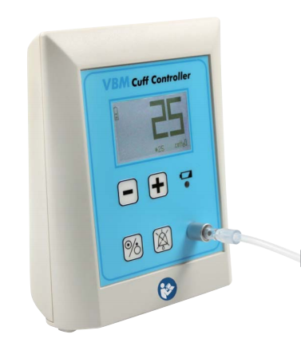
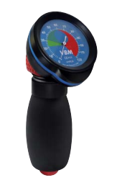
Kontinuální udržování tlaku v manžetě OTK
přístroje, které kontinuálně monitorují a udržují stabilní tlak v manžetě OTK
přínos- v kombinaci s OTK s odsáváním sekretů nad manžetou minimalizují mikroaspirace do DDC a plic
versus

Slide 11
srovnání kontinuálního udržování tlaku v manžetě oproti intermitentnímu měření u 284 pts.
použity OT kanyly s drenáží subglotického prostoru
výsledky 22% vs 11,2% ve prospěch kontinuální metody
výhoda kont. udržení tlaku v manžetě nad 20 torr, při použití intermitentní metody opakované poklesy tlaku pod 20 torr při měření- umožnění průniku sekretu do DDC

Slide 13
Rizikové faktory
Vyšší věk
Chronické plicní onemocnění
Snížená úroveň vědomí
Aspirace
Hrudní operace, operace horního břicha
Léky zvyšující žaludeční pH
Předchozí ATB terapie
Reintubace a déledobá intubace
UPV pro ARDS
Časté výměny okruhu ventilátoru
Celková dávka opiátů
Polytrauma
Relaxace
Počet zavedených CVK a operací
Glukokortikoidy
ICP monitorace
Malnutrice
Chronické onemocnění ledvin
Anemie
Předchozí hospitalizace

Slide 14
Úloha žaludečního pH
Vyšší pH vede k vyšší incidenci HAP
Nepoužívat léky zvyšující pH mimo pacienty s vysokým rizikem stresového vředu
Sukralfát vede k poklesu frekvence pneumonie ve srovnání H2blok a PPI
Nicméně recentně
Nenalezena asociace mezi profylaxí stresového vředu a HAP
PPI vs. placebo bez vlivu na HAP

Slide 15
Prevence

Slide 16
Drenáž subglotického prostoru
Drenáž subglotického prostoru
2016 meta-analýza
Snížení rizika VAP z 21% na 13%
Bez vlivu na mortalitu, ICU LOS, délku UPV, užití ATB
Dekontaminace orofaryngu a GIT
Chlorhexidin – kontroverzní, nejistá účinnost, možná asociace se zvýšenou mortalitou

Slide 17
VAP balíček
Kombinace opatření ke snížení výskytu VAP
Edukace – technické zabezpečení – surveillance – zpětná vazba
Jeví se racionální, není jasné co by měl obsahovat
Edukace
Výcvik
Přísná hygiena rukou
Odpovídající tlak v manžetě
Péče o DÚ chlorhexidinem
Semirecumbentní poloha
Minimalizace sedace
Vyvarovat se pravidelné péče o okruhy
Zvlhčovače
ETK

Slide 18
VAP

Slide 19
PREVENCE VAP

Slide 20
DĚKUJI ZA POZORNOST

